Slide 1

CUSTOMIZE CIRCULAR SLIDER
Written by :
Muhammad Husni Muttaqin, S. Pd
© Ardumeka (2022)

Slide 2

About me
Name : Muhammad Husni Muttaqin, S. Pd.
Birth date : 5 June 1998
Hometown : Bandung
Current Job : python programmer at PT Syergie Indoprima and part time teacher
Experiences :
- 2019 - 2020 : Dynamics Positioning System engineer on cable ship (PT Syergie Indoprima)
- 2021 - 2022 : Electronics and control system engineer for Vent-I (PT Syergie Automa Teknologi)
2022 – now : Python Programmer PT Syergie Indoprima
2021 : Founder Komunitas Belajar Ardumeka (Arduino dan Mekatronika)

Slide 3
Bahasan
Review materi python qml sebelumnya
Mencari widget qml lainya
Circular slider untuk input
Circular slider untuk output
Membuat circular slider untuk mengukur battery laptop

Slide 4
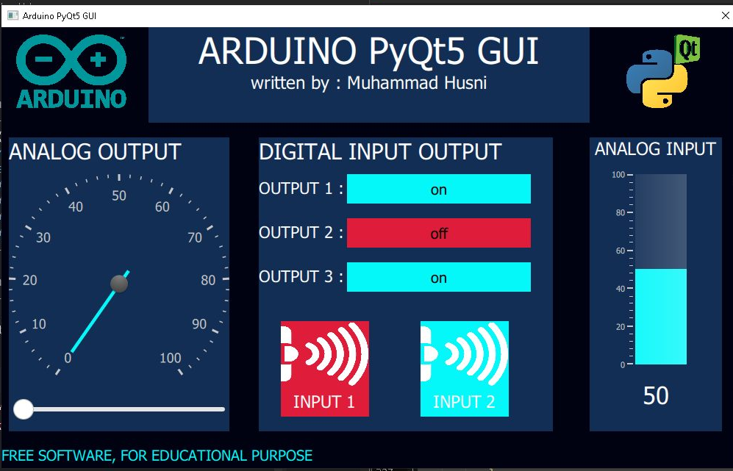
Review materi python qml sebelumnya
1
5
2
3
6
6
4

Slide 5
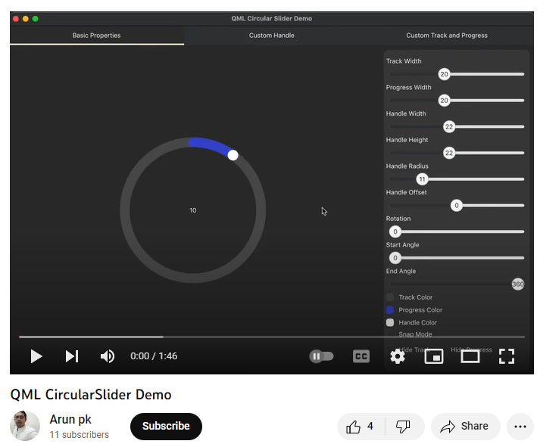
Mencari widget qml lainya
https://www.youtube.com/watch?v=6BoKmcyEWXk
https://github.com/arunpkqt/CircularSlider

Slide 6
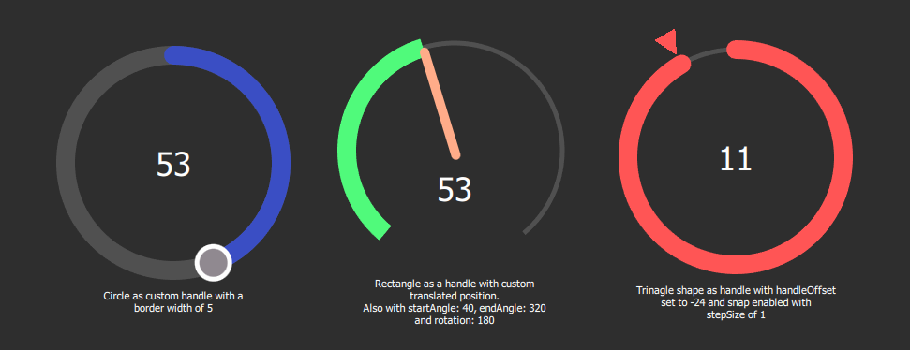
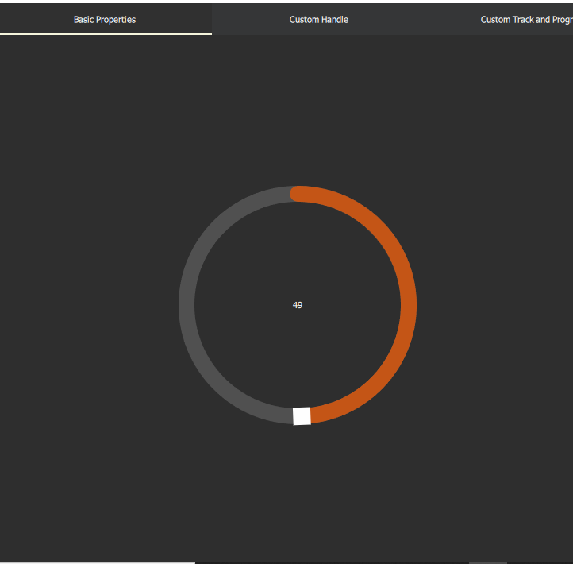
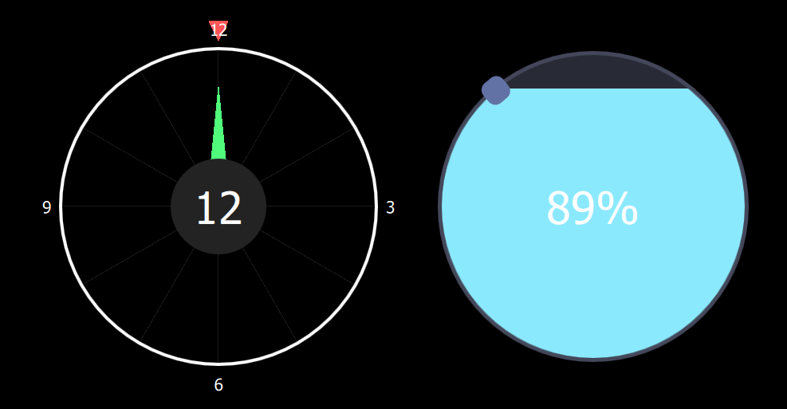
Circular slide

Slide 7

Circular slider

Slide 8
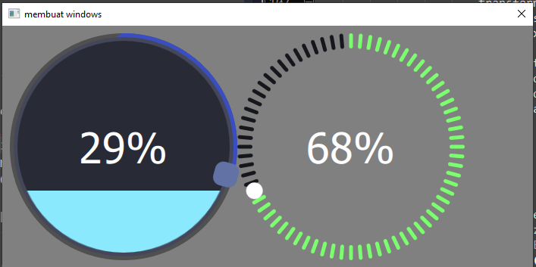
Circular slider yang kita gunakan

Slide 9
Circular Slider sebagai Input
interactive: true

Slide 10
Circular slider sebagai output
interactive: false

Slide 11
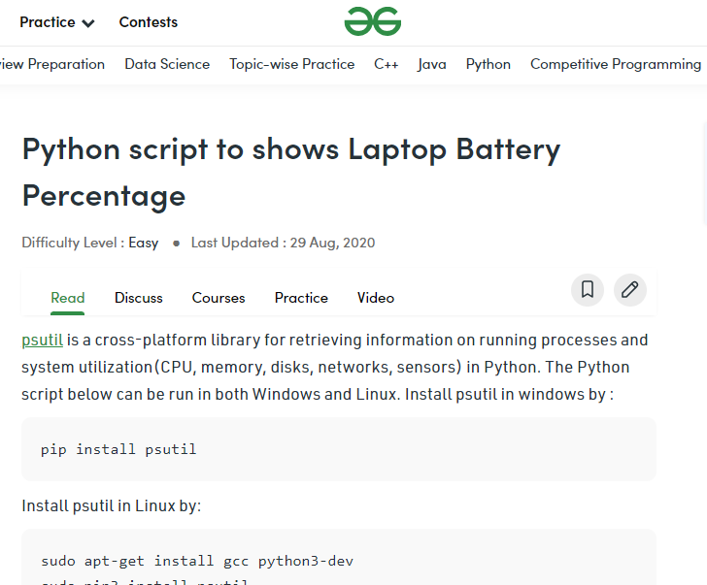
Membuat circular slider untuk mengukur battery laptop
https://www.geeksforgeeks.org/python-script-to-shows-laptop-battery-percentage/

Slide 12
Oke kita coba yaaa………

Slide 13
PR…..

Slide 14
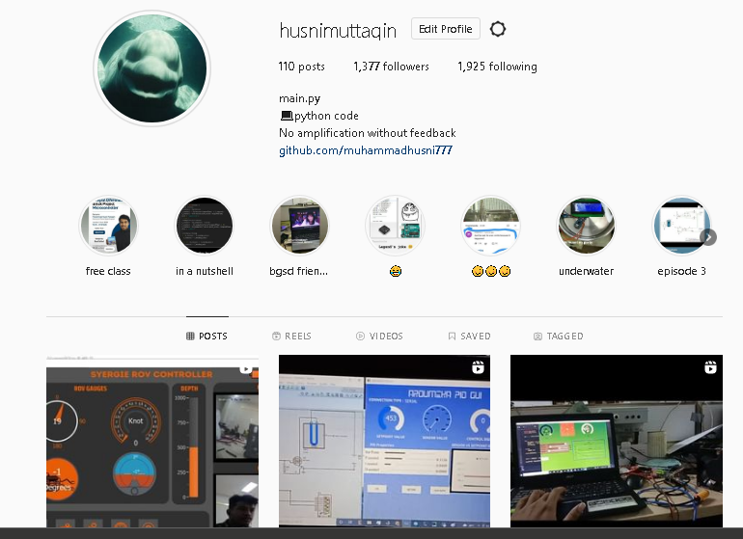
My Instagram

Slide 15
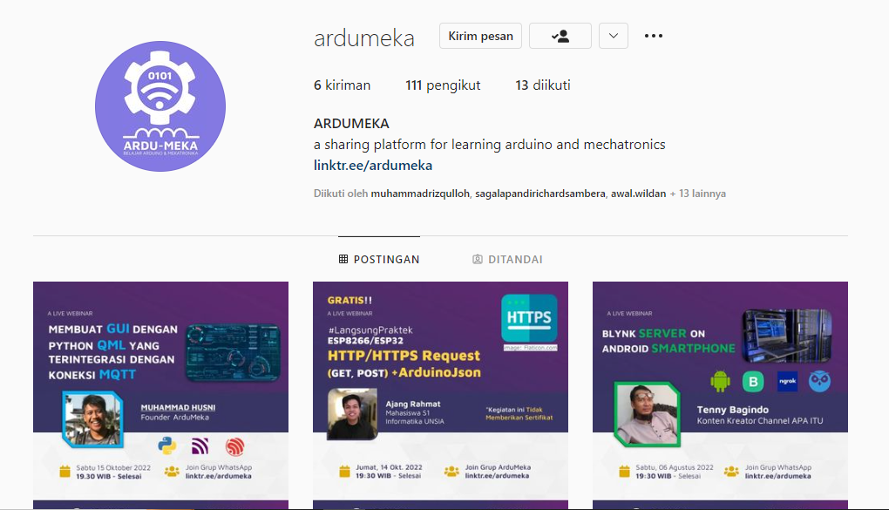

Slide 16
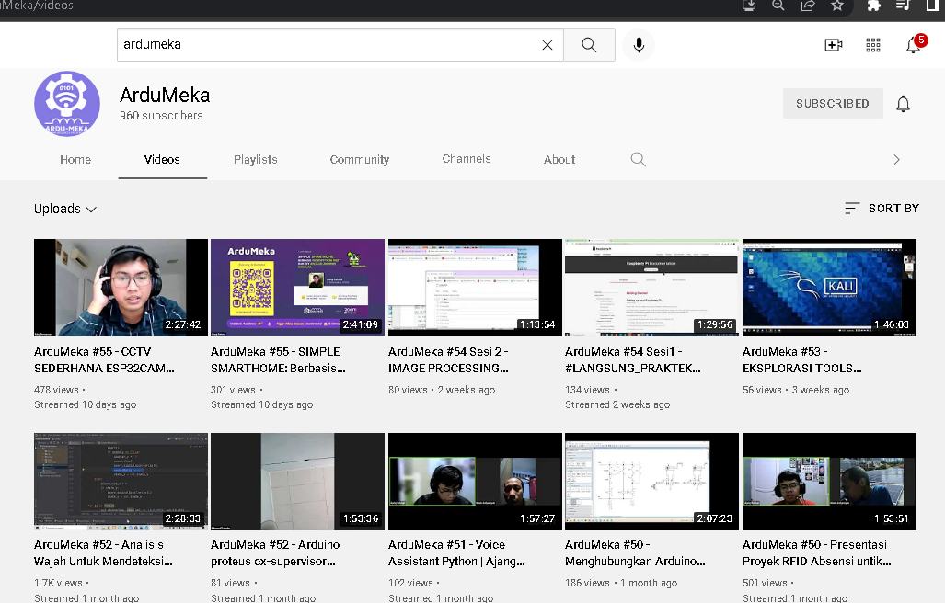
SUPPORT US

Slide 17
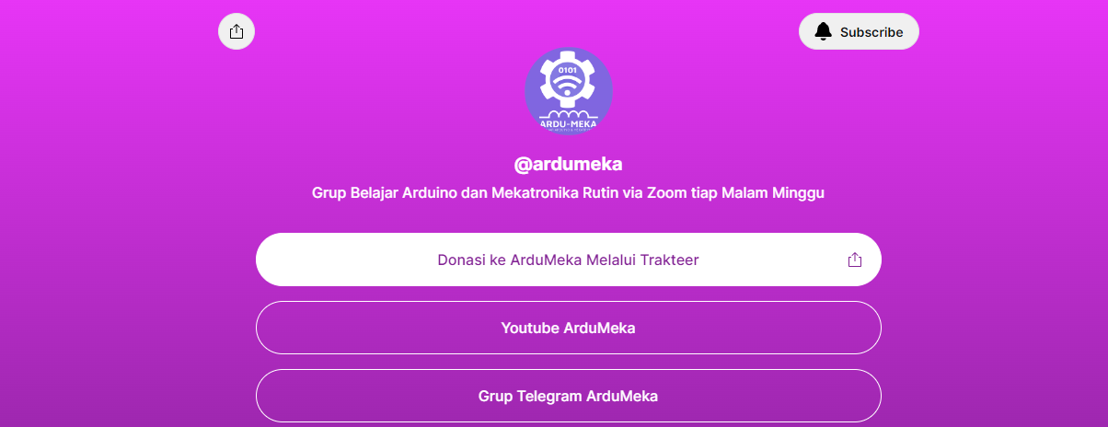

Slide 18
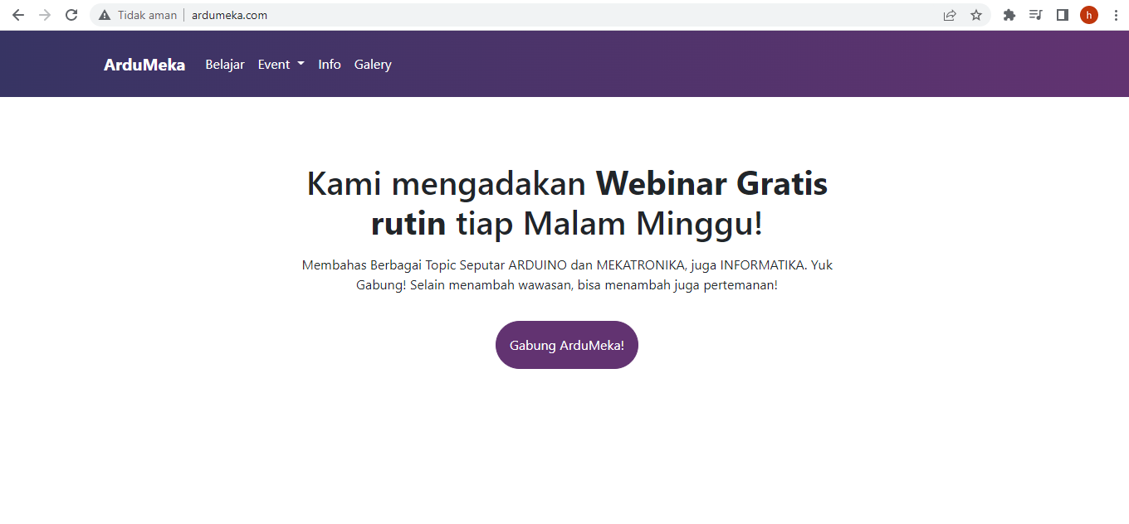

Slide 19
SEKIAN DAN TERIMAKASIH ☺

